Slide 1
DIGITÁLIS HITTANÓRA
ÁLDÁS, BÉKESSÉG!
A mai óra témája:
„Feltámadt az Úr! Bizonnyal feltámadt!”
Jézus Krisztus feltámadása

Slide 2
Kedves Hittanos Barátom!
ISTEN HOZOTT!
A digitális hittanórán szükséged lesz a következőkre:
Internet kapcsolat
Számítógép, laptop, okostelefon vagy tablet
Hangszóró vagy fülhallgató
Üres lap vagy a füzeted és ceruza.
A Te lelkes hozzáállásod. ☺
Kérlek, hogy olvasd el a diákon szereplő információkat és kövesd az utasításokat!
Állítsd be a diavetítést és indítsd el a PPT-t!

Slide 3
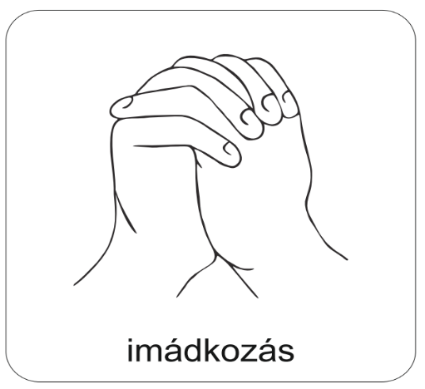
Áldás, békesség!
Kezdd a digitális hittanórát az óra eleji imádsággal!

Slide 4
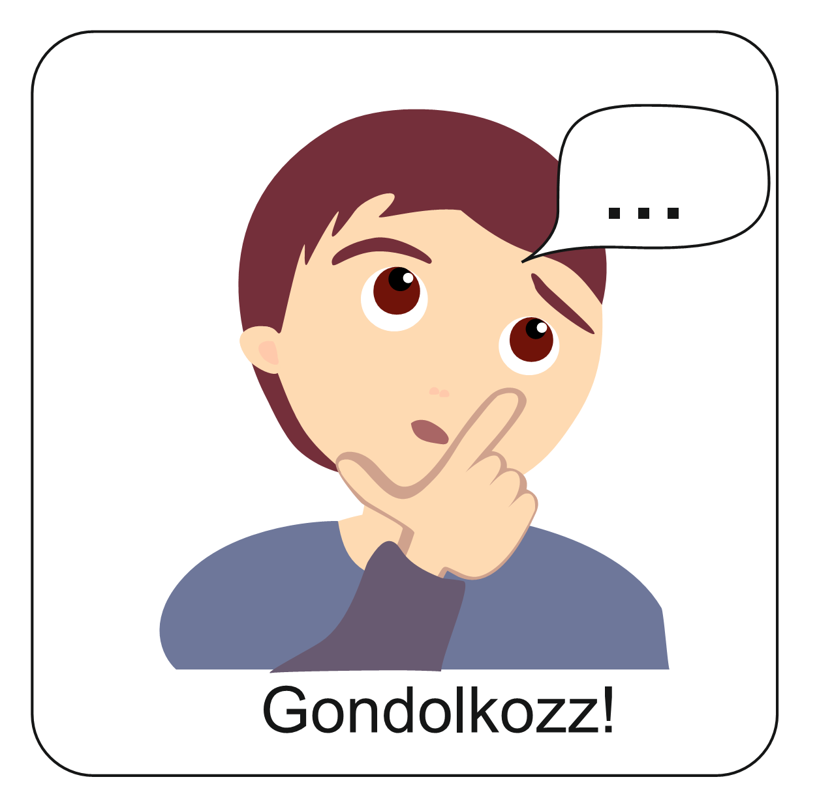
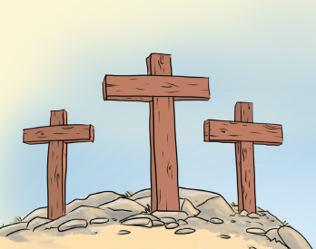
Emlékszel még arra, hogy mi történt Jézussal nagypénteken? Szenvedett értünk, emberekért és vállalta a halált. De vajon mi történt utána?
Nyomozz a feladatban található információk segítségével!
Gyűjtsd össze az összes nyomot!

Slide 5
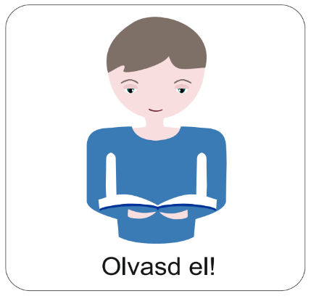
Mi történt Jézussal húsvét hajnalban?
Nagypénteken sírboltba helyezték el Jézus testét. Majd a zsidók szombatja következett. A tanítványok vártak és nem tudták, hogy mi lesz velük ezután. Aztán elmúlt a szombat és két asszony elindult Jézus sírjához. Mi történt velük? Milyen meglepő dolgot találtak ott? Megtudhatod, ha elolvasod az alábbi részletet a Bibliádból! Olvasás közben figyelj a történetben lévő érzésekre!
Máté evangéliuma 28,1-10
(Ha nincs Bibliád, kattints az igehelyre!)

Slide 6
Feltámadt az Úr! Jézus él!
Jézus egy másik bibliai Igében a földbe vetett búzaszemhez hasonlítja halálát és feltámadását. (János 12,24)
Nem véletlenül! A búzaszemet el kell vetni, „meg kell halnia” ahhoz, hogy kikeljen, és sokszoros termést hozzon. Az egy elvetett szemből sok új lesz.
Jézus azért halt meg, hogy feltámadása által sokaknak új élete lehessen.
Ezért a keresztyén ember számára a húsvét ünnepének legfontosabb üzenete az, hogy Jézus feltámadt.
Jézus él és mindazoknak, akik hisznek benne, örök életet ajándékoz.

Slide 7
Feltámadt az Úr! Jézus él!
Jézus halálával és feltámadásával győzött a bűn és a halál fölött. Ez a győzelem nekünk a következőket jelenti:
ha Benne hiszünk, Isten megbocsát és úgy tekint ránk, mintha bűntelen, igaz emberek lennénk.
a mi halálunk sem végleges, minket is feltámaszt a halálból, örök életet ajándékoz.
segít abban, hogy változzunk, megújuljunk. Egy új élet lehetőségét adja a számunkra.

Slide 8
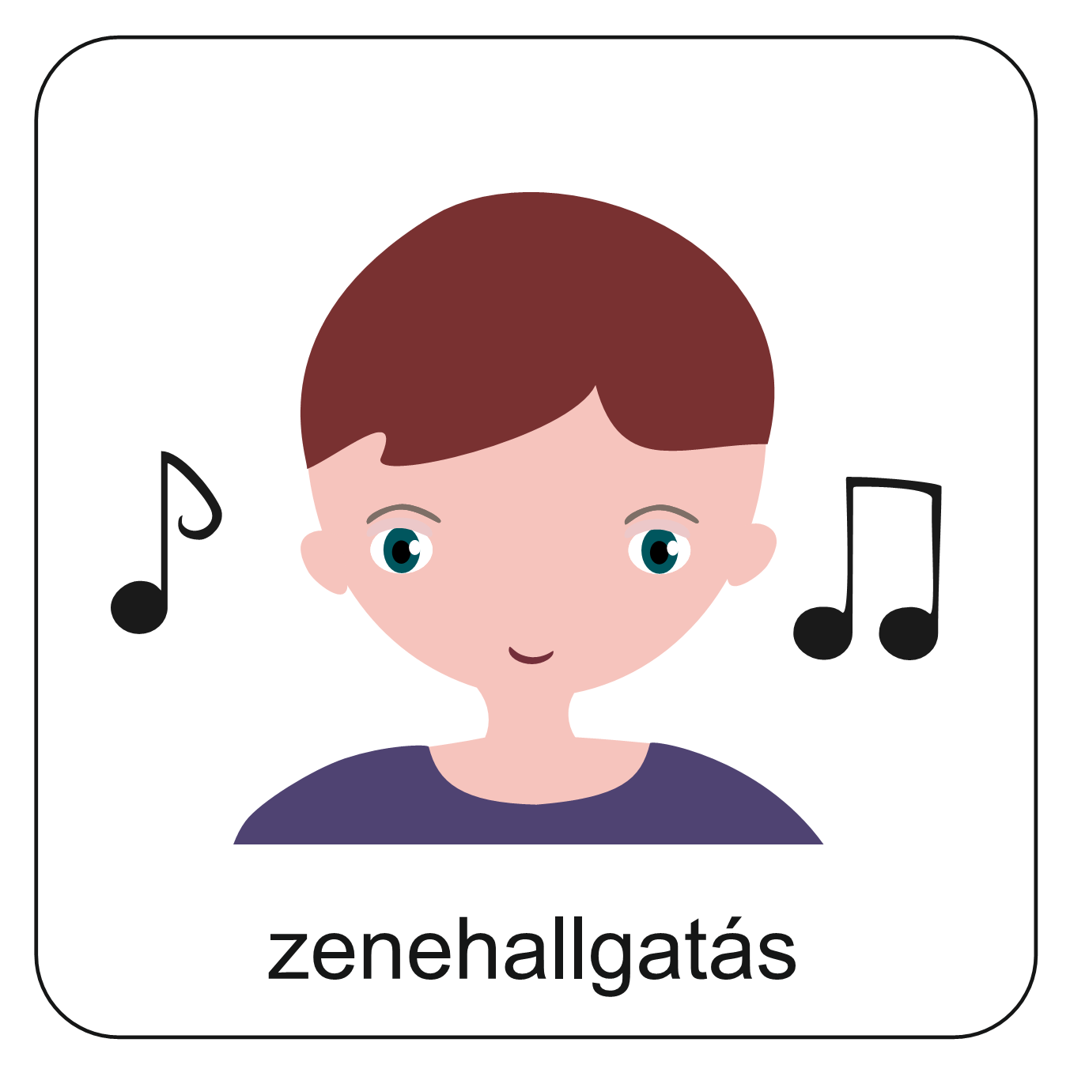
Az asszonyok félelemmel érkeztek, és örömteli szívvel, boldogan futottak el a sírtól.
Azért, hogy elújságolják: Jézus él! (Hallgasd meg a dalt!)
Neked is lehet ilyen boldog és örömteli húsvétod! Jézus él és velünk van ma is!
Te is átadhatod ezt az üzenetet!
Kinek mesélnél róla?

Slide 9
Jézus mondja:
„Én vagyok a feltámadás és az élet,
aki hisz énbennem, ha meghal is, él;
és aki él, és hisz énbennem, az nem hal meg soha. Hiszed-e ezt?”
János evangéliuma 11,25-26
Olvasd el Isten üzenetét és ízlelgesd magadban! Mit jelent ez a számodra?
Készíts egy húsvéti képeslapot (rajzolhatsz, festhetsz, ragaszthatsz rá szabadon) és írd rá ezt az Igét!
Add tovább az Igét valakinek!

Slide 10
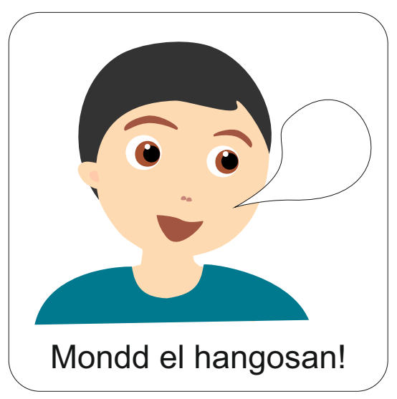
Tudod-e? Az örömhírre emlékezve így köszöntötték régen egymást a keresztyén emberek húsvét reggelén.
Ezen a húsvéton te is köszöntheted így a körülötted lévőket!
Bizonnyal feltámadt!
Feltámadt az Úr!

Slide 11
Mi Atyánk, aki a mennyekben vagy,
szenteltessék meg a te neved, jöjjön el a te országod, legyen meg a te akaratod, amint a mennyben, úgy a földön is;
mindennapi kenyerünket add meg nekünk ma,
és bocsásd meg vétkeinket, miképpen mi is megbocsátunk az ellenünk vétkezőknek;
és ne vígy minket kísértésbe, de szabadíts meg a gonosztól;
mert tied az ország, a hatalom és a dicsőség, mindörökké.
Ámen
Kedves Hittanos!
Várunk a következő digitális hittanórára!
Áldás, békesség!

